Slide 1


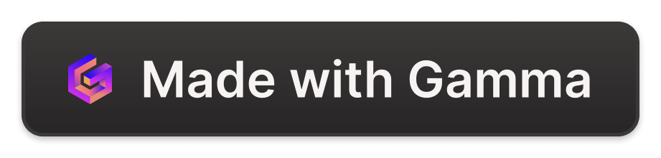
Projet de Sauvegarde et Restauration Automatisée des Données

Slide 2
Technologies Utilisées 💻
Langages et Outils 🔧
Outils de Sauvegarde 💾
Environnement de Virtualisation 🖥️
On utilise Python🐍 pour les scripts de sauvegarde et de restauration, grâce à sa flexibilité et ses nombreuses bibliothèques.
On utilise rsync 🔁pour la synchronisation incrémentielle
On utilise VMware pour créer et gérer une machine virtuelle, avec une VM dédiée au stockage des sauvegardes, offrant une solution sécurisée et isolée.
Cet outil garantie une sauvegarde fiable et efficace des données.
Bash 💻pour la planification des sauvegardes et l'exécution des commandes système.

Slide 3

Objectifs du Projet 🎯
1
Automatisation 🤖
2
Restauration 💾
Le projet automatise complètement le processus de sauvegarde, avec des sauvegardes quotidiennes pour minimiser les risques de perte de données et assurer leur cohérence. L'automatisation réduit la charge de travail manuelle et élimine les erreurs humaines.
Le système offre une restauration rapide et fiable des données, permettant de récupérer les données en cas de panne, corruption ou cyberattaque. La simplicité et l'efficacité de ce processus sont essentielles pour une reprise d'activité rapide.
3
Stockage Distant 🌐
4
Accessibilité 🔑
Les sauvegardes sont stockées sur un serveur dédié (VM) pour une sécurité accrue. Le stockage distant protège contre les pannes locales, les incidents et les attaques. L'accès à la VM de stockage est sécurisé par des protocoles et des mécanismes de sécurité robustes.
Une interface web centralise l'accès au système, permettant une gestion simplifiée des sauvegardes. Elle offre une vue d'ensemble des sauvegardes, des rapports d'état et des outils de gestion, facilitant ainsi le suivi et la restauration des données.

Slide 4

Configuration de la VM
1
Installation du Système d'Exploitation 🐧
La VM de stockage utilise Linux pour sa stabilité et sa sécurité. La distribution est sélectionnée en fonction des besoins spécifiques du projet. Le système d'exploitation est configuré avec les paquets logiciels requis pour les outils de sauvegarde et l'interface web.
2
Configuration du Réseau 🌐
L'accès distant à la VM de stockage est sécurisé pour faciliter la gestion des sauvegardes. Un protocole réseau sécurisé est utilisé pour la connexion à la VM, limitant l'accès aux utilisateurs autorisés afin d'assurer la sécurité des données.
3
Sécurité 🔒
Un serveur SSH sécurisé est configuré sur la VM, renforçant les protocoles de sécurité avec l'utilisation de mots de passe robustes pour prévenir les accès non autorisés. Des mesures supplémentaires de sécurité sont appliquées pour protéger les données contre les intrusions et les attaques.

Slide 5

Développement du Script de Sauvegarde
Utilisation de rsync 💾
Le script de sauvegarde avec rsync synchronise efficacement les données vers un serveur distant en copiant uniquement les fichiers modifiés, assurant ainsi des sauvegardes rapides et fiables.

Slide 6




Automatisation avec cron 🕰️
Planification des Sauvegardes 📅
Exécution Automatisées ⚙️
Gestion Simplifiée 🗓️
L'automatisation des sauvegardes réduit la charge manuelle et les erreurs, libérant les administrateurs pour des tâches essentielles. Le système fonctionne de manière autonome, assurant une protection continue et fiable des données.
Le script de sauvegarde est automatisé pour s'exécuter à intervalles réguliers grâce au planificateur de tâches cron. Les sauvegardes sont planifiées quotidiennement, assurant une gestion régulière et fiable des données.
La sauvegarde automatique est programmée via cron pour exécuter le script à des heures définies, assurant une gestion automatisée et fiable des données, ajustable selon les besoins du projet.

Slide 7



Interface de Visualisation/Restauration 📊
Développement avec Flask 🐍
Accès aux Sauvegardes 💾
Restauration des Données 🔄
Une interface web basée sur Flask offre une vue complète des sauvegardes, des rapports d'état et des outils de gestion. Elle simplifie le suivi des sauvegardes et la restauration des données pour les administrateurs.
L'interface web affiche la liste des sauvegardes disponibles, triées par date et heure de création. Elle présente les informations clés de chaque sauvegarde, incluant la taille et les détails de création, facilitant ainsi leur gestion et leur restauration au besoin.
L'interface web facilite la restauration des données à partir des sauvegardes. Les administrateurs peuvent sélectionner la sauvegarde à restaurer et spécifier le chemin de destination. Le processus de restauration est intuitif et simple, réduisant le risque d'erreurs.

Slide 8

Démonstration
EN DIRECT ! 🚀

Slide 9

Conclusion📢

